Slide 1
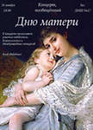

30 ноября – День матери

Slide 2


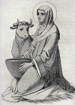
Богиня Кибела, Гея, Бриджит

Slide 3
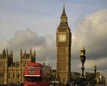
АНГЛИЯ
Этот праздник начал распространяться в Англии. С 17 века здесь появилось Материнское воскресенье (Mothering Sunday). По мере распространения христианства в Европе, это воскресенье стало праздником Матери Церкви, но со временем церковный праздник снова слился с праздником светским.

Slide 4
В то время дети в довольно раннем возрасте работали вдали от дома, а деньги, заработанные ими, пересылались в семейный бюджет. Тогда один день в году детям разрешалось провести дома вместе с родителями. Обычно они приносили матерям и бабушкам небольшие подарки - букетики цветов или свежие яйца. Праздничную атмосферу этому дню придавал специальный «материнский торт». В этот день полагалось навещать матерей и приносить им в подарок такой торт в обмен на материнское благословение.

Slide 5

Сегодня британские дети в этот день дарят матерям цветы и выполняют за них домашнюю работу.Традиционно в этот день принято подавать тот самый торт симнель (simnel cake), украшенный 12 шариками марципана, которые символизируют 12 знаков зодиака.

Slide 6
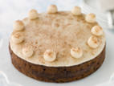
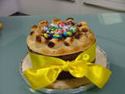
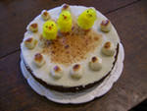

торт (пирожные) "симнель" (Торты )
Ингредиенты:
1.5 чашки сливочного масла
4 чашки муки
8 яиц
1 ч.л. соли
4 чашки сахара
0.75 чашки тертой лимонной и апельсинной цедры
2 чашки коринки (мелкого изюма)
8 унций (или больше) марципановой массы
Растереть до белизны масло с сахаром, по одному вбить яйца, просеивая, добавить муку и соль. Присыпать цедру и коринку небольшим количеством муки, перемешать и добавить в тесто.
Смазать сливочным маслом форму 12х15 дюймов, выстелить вощеной бумагой. Вылить в форму половину подготовленного теста, выпекать в духовке, разогретой до температуры 300 Фаренгейта. Повторить с оставшимся тестом. Охладить оба коржа. Раскатать марципановую массу по размеру торта, проложить ею коржи. Готовый торт смазать обычной сахарной глазурью.

Slide 7
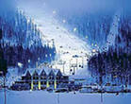

Финляндия
В Финляндии День матери празднуют с 1918 года - в этот день поднимается государственный флаг, а президент страны награждает матерей орденом Белой розы. Это официальный выходной.

Slide 8
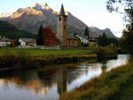
Швейцария
В Швейцарии же День Матери появился в 1929 году под нажимом ассоциации кондитеров, цветочников и садовников. И тогда, и сегодня для всех этих профессий праздник является одним из самых прибыльных в году. Продавцы цветов, к примеру, в этот день продают более двух миллионов букетов. По случаю праздника пригородные линии железных дорог бесплатно доставляют посетителей к ресторанам с панорамными видами. Женщины-пассажирки кроме бесплатного проезда получают в подарок небольшой горшочек с эдельвейсом.

Slide 9

Тайланд
В других странах мира празднуют День матери в другие дни года. Например в Тайланде - 12 августа, в день рождения Ее Величества Королевы Сирикит. В этот день в стране украшаются улицы, вывешиваются флаги голубого цвета с символикой королевского дома, а также портреты Королевы Таиланда. В этот день принято дарить женщинам сувениры, украшенные цветком жасмина, так как он является цветком Королевы.

Slide 10
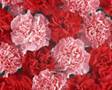
Во многих странах прижилась традиция носить в День Матери на одежде цветок гвоздики. Цветная гвоздика означает, что мать человека жива-здорова, белые цветы прикалывали к одежде в память об ушедших матерях. Еще одна отличная традиция праздника – дети готовят своим мамам завтрак и приносят прямо в постель, вместе с цветами и подарками.

